Slide 1

Licencias voluntarias del Medicines Patent Pool (MPP) y acceso aRV en AMERICA LATINA
Buenos Aires, Argentina
11 de diciembre de 2014

Slide 2

CONTENIDO
1. MPP Y DESAFIOS de los nuevos ARV
2. LICENCIAS VOLUNTARIAS DEL MPP
3. SUB-LICENCIAS DEL MPP
4. PATENTES, LICENCIAS y ESTRATEGIAS DE
ACCESO EN LA REGION

Slide 3
1. MPP Y DESAFIOS de los nuevos ARV

Slide 4






MPP: PromoVER SALUD PUBLICA, ACCESO e innovacion
TITULARES DE PATENTES
FABRICANTES GENERICOS
PERSONAS QUE VIVEN CON EL VIH
Sub-
Licencias
Licencias
Medicinas
REGALIAS
Establecido en el 2010 con el apoyo de

Slide 5
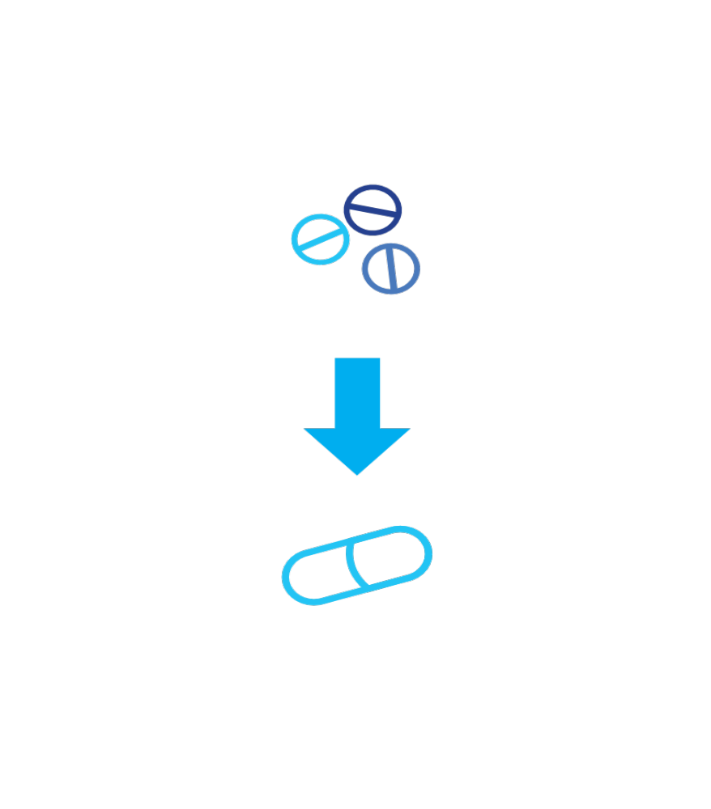
Algunos desafios
Acelerar la disponibilidad de nuevos ARVs en los países en desarrollo
Buscar que los nuevos ARVs estén disponibles en las formulaciones mas adecuadas
Promover amplia competencia en el mercado para disminuir los precios de los nuevos tratamientos
4 nuevos ARVs aprobados desde 2011
2 nuevas tabletas únicas de tratamiento desde 2011 y mas en desarrollo
Hay nuevos medicamentos con menos efectos secundarios y que podrían ser mas baratos que los actuales
Formulaciones de larga duración en estudio que podrían mejorar el tratamiento
9.7 million have access to treatment

Slide 6
ACELERAR LA DISPONIBILIDAD DE NUEVOS ARV EN LOS PAISES EN DESARROLLO
Tiempo desde la aprobación de una nueva molécula ARV por la FDA/EMA hasta la disponibilidad de genéricos de calidad para los países en desarrollo (generalmente entre 5 a 10 años
Tiempo desde la aprobación del innovador hasta la disponibilidad del genérico:
Aprobación FDA/EMA
Aprobaciones de genéricos
0 | 1 | 2 | 3 | 4 | 5 | 6 | 7 | 8 | 9 | 10
años
Podria ser este el tiempo?
Aprobación FDA/EMA
Aprobación genéricos
0 | 1 | 2 | 3 | 4 | 5 | 6 | 7 | 8 | 9 | 10
años

Slide 7
LAS PATENTES RETRASAN AUN MAS EL INGRESO EN EL MERCADO
1985 |  |  |  | 1990 |  |  |  |  | 1995 |  |  |  |  | 2000 |  |  |  |  | 2005 |  |  |  |  | 2010 |  |  |  |  | 2015 |  |  |  |  | 2020 |  |  |  |  | 2025 |  |  |  | 2030
 |  |  |  |  |  |  |  |  | ADPIC Transicion para paises en desarrollo
 |  |  |  |  |  |  |  |  | ADPIC transicion para paises menos adelantados
 | Zidovudine
 | Didanosine
 |  | Stavudine
 |  |  |  | Saquinavir
 |  |  |  | Nevirapine
 |  |  |  | Abacavir
 |  |  |  | Emtricitabine
 |  |  |  | Lamivudine
 |  |  |  |  |  | Indinavir
 |  |  |  |  |  |  | Efavirenz
 |  |  |  |  |  |  | Darunavir
1985 |  |  |  | 1990 |  |  |  |  | 1995 |  |  |  |  | 2000 |  |  |  |  | 2005 |  |  |  |  | 2010 |  |  |  |  | 2015 |  |  |  |  | 2020 |  |  |  |  | 2025 |  |  |  | 2030
 | ` |  |  |  |  |  |  |  |  |  | Lopinavir
 |  |  |  |  |  |  |  |  |  |  | Atazanavir
 |  |  |  |  |  |  |  |  |  |  |  | Tenofovir Disproxil Fumarate (TDF)
 |  |  |  |  |  |  |  |  |  |  |  | Fosamprenavir
 |  |  |  |  |  |  |  |  |  |  |  |  | Maraviroc
 |  |  |  |  |  |  |  |  |  |  |  |  | Etravirine
 |  |  |  |  |  |  |  |  |  |  |  |  | Tenfovir Alfenamide Fumarate (TAF)
 |  |  |  |  |  |  |  |  |  |  |  |  |  |  |  | Rilpivirine
 |  |  |  |  |  |  |  |  |  |  |  |  |  |  |  | Raltegravir
 |  |  |  |  |  |  |  |  |  |  |  |  |  |  |  |  | Elvitegravir
 |  |  |  |  |  |  |  |  |  |  |  |  |  |  |  |  |  |  |  | Ritonavir heat-stable
 |  |  |  |  |  |  |  |  |  |  |  |  |  |  |  |  |  |  |  | Dolutegravir
 |  |  |  |  |  |  |  |  |  |  |  |  |  |  |  |  |  |  |  |  | Cobicistat
1985 |  |  |  | 1990 |  |  |  |  | 1995 |  |  |  |  | 2000 |  |  |  |  | 2005 |  |  |  |  | 2010 |  |  |  |  | 2015 |  |  |  |  | 2020 |  |  |  |  | 2025 |  |  |  | 2030
* Las patentes secundarias de algunos de estos productos pueden extender aun mas la duración de la patente

Slide 8
INCRMENTAR LA DISPONIBILIDAD DE NUEVOS ARV A TRAVES DE LAS LV
Se puede facilitar la disponibilidad de genéricos licenciando los medicamentos durante la fase final del desarrollo o inmediatamente después de su aprobación
También es posible administrar las licencias para impulsar el desarrollo y el registro.
Medicamento | Aprobación US (FDA) Aprobación en Europa (EMA) | Expiracion de la patente principal | Fecha de la licencia del MPP | Solicitud proyectada para la aprobacion de los sub-licenciatarios del MPP(estimacion)
Cobicistat | Agosto 2012* Septiembre 2013 | 2027 | Julio 2011 | med-2015
Elvitegravir | Agosto 2012* Noviembre 2013 | 2023 | Julio 2011 | med-2015
Dolutegravir | Agosto 2013 Enero 2014 | 2026 | Abril 2014 | 2016
Tenofovir Alafenamide Fumarate (TAF) | Aun no aprobado en fase clinica III2015 ? | 2021 | Muy pronto | 2017/2018?
* Como parte del QUAD

Slide 9




LicenCiamiento para facilitar combinaciones A dosis fijas
Sin patente
Las combinaciones a dosis fijas mejoran la adherencia al tratamiento en niños y adultos
Patentes de un compuesto pueden impedir el acceso a todo el tratamiento
Patentes de combinaciones

Patentado
Patentado
Sin patente
Patentado, pero
Con Licencia MPP
En el MPP las patentes están en un fondo común facilitando el desarrollo de nuevas CDFs
Patentado, pero
Con licencia MPP

Slide 10
2. LICENCIAS VOLUNTARIAS DEL MPP

Slide 11
LicenCIas del MPP
Concluidas
11 ARVs
  Bristol Myers-Squibb
  F. Hoffman-La Roche
  Gilead Sciences
  US NIH
  ViiV Healthcare
  AbbVie Inc.
  Atazanavir
  Valganciclovir (reduccion precio)
  Tenofovir, Emtricitabine, Cobicistat, Elvitegravir, Quad, Tenofovir Alafenamide
  Darunavir related
  Abacavir (paed), Dolutegravir
  Lopinavir, Ritonavir (paed)
En negociación
  Merck & Co.
  Raltegravir (paed)
Aún no negociadas
  AbbVie Inc.
  Merck & Co.
  Tibotec / Johnson & Johnson
  Lopinavir, Ritonavir
  Raltegravir
  Rilpivirine, Darunavir, Etravirine

Slide 12
NUEVAS FORMULACIONES DE ARV PARA ADULTOS
Esquemas de una tableta, mas recientemente aprobados:
TDF/FTC/EVG/COBI
TDF/FTC/RPV
Combinaciones a dosis fijas en desarrollo:
ABC/3TC/DTG
TAF/FTC/EVG/COBI
TAF/FTC/DRV/COBI
Otras combinaciones recomendadas para estudio por la Conferencia CADO 2
que podrían ser mas potentes, duraderas y accesibles que los tratamientos actualmente recomendados:
TAF/3TC(or FTC)/EFV
TAF/3TC(or FTC)/DTG
DTG+DRV/r
Verde: Licenciadas al MPP o en negociaciones
Negro: Patente de compuesto expirada o licenciada bilateralmente
Naranja: Aun no licenciada
Nota: las licencias cubren a países que representan del 87% al 93.4% de las PVVIH en los países en desarrollo (dependiendo de la licencia)

Slide 13
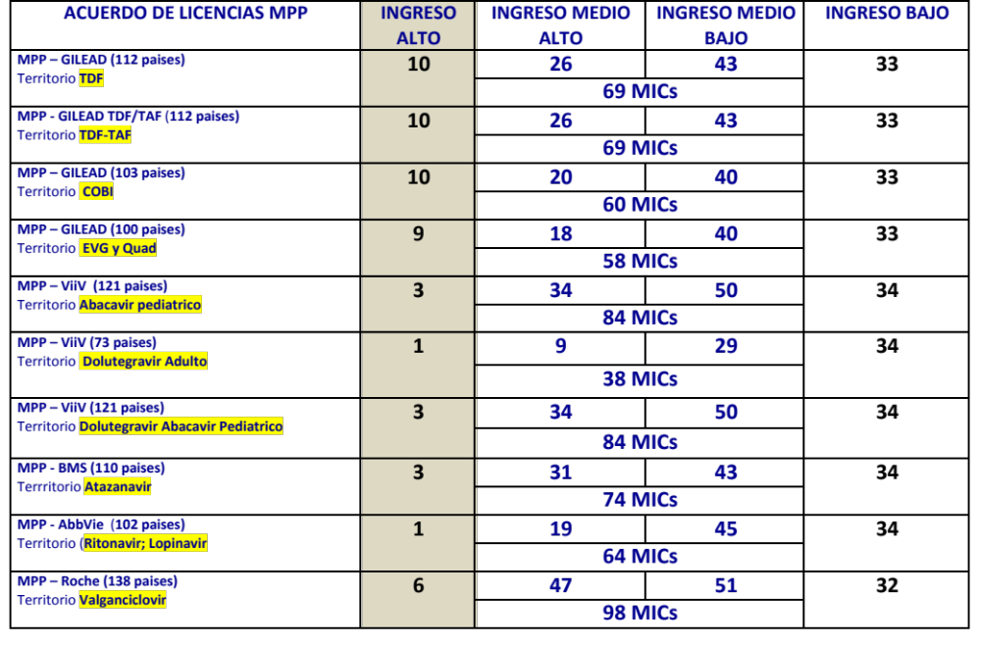
NUMERO DE LICENCIAS MPP POR NIVEL DE INGRESO EN LOS PAISES

Slide 14
ACUERDO MPP – Roche (Valganciclovir)
Firmado agosto 2013: Acuerdo MPP- Roche busca: (1) estimular demanda con reducción de precio de Roche de 90%; luego (2) buscar licencias y transferencia de tecnología para promover competencia de genéricos
Valganciclovir: Tratamiento para CMV, infección oportunista VIH que causa ceguera irreversible
Diagnostico y tratamiento para CMV en L&MICs muy bajo: falta capacitación para diagnostico, percepción que tratamiento ARV ya resuelve el problema, costo elevado del valganciclovir, y dificultad para uso del ganciclovir (inyección intra-ocular)
Estudios muestran que alta tasa de infecciones CMV en muchos L&MICs; hasta 14% en Asia
Debido a la reducida demanda de valganciclovir, mercado no atractivo para genéricos
138 países pueden beneficiarse del precio (ya están comprando beneficiándose del acuerdo en la región: Bolivia, Honduras, Nicaragua, quizás Uruguay (no están Colombia y Brasil)
El Acuerdo considera la expansión del territorio si se demuestra necesidad medica

Slide 15
LICENCIA MPP – BMS (Atazanavir)
El producto: - ATV es uno de los dos inhibidores de proteasa recomendados por OMS 2da línea
- ATV > Lopinavir: ATV menores efectos secundarios, una vez al día y potencialmente menor costo
- ATV/c (COBI ya en el MPP) en estudio
Situación previa a la licencia MPP: 3 genéricos solamente para África Sub-Sahariana e India (50 países)
Contenido licencia MPP:
Producto puede ser vendido en 110 países (donde esta el 88.4% de PVVIH) Al igual que en países donde su venta no resulte en una violación de la patente. Esto es: donde no haya patente, donde se emita CL, donde hayan aplicaciones de patentes pendientes. (esto es mas del 90% de PVVIH)
Licencia y transferencia de tecnología, para atazanavir y sus combinaciones (adulto y ped)
Fabricantes de todo el mundo y producto puede ser hecho en cualquier parte del mundo
Regalías: 3% en los países dentro del territorio donde hayan patentes vigentes. Cero regalías para formulaciones pediátricas
Waiver para exclusividad de datos

Slide 16
LICENCIA PEDIATRICA MPP – VIIV Healthcare
(Abacavir)
Firmado en febrero 2013: amplia colaboración pediátrica para 118 países y ahora 121 que representan 98.7% de niños con VIH
+ compromiso para negociar nuevos ARVs (resulto luego en DTG)
Memorándum de Entendimiento que incluye colaboración para desarrollo de nuevas formulaciones pediátricas, incluye entre otros:
  Posible transferencia de tecnología
  Buscar colaboración con terceros (Ahora parte de la Iniciativa para Tratamiento Pediátrico – PHTI lanzada con UNITAID y DNDi)
  Acuerdo para licenciar al MPP productos aun en pipeline en términos similares
Regalías cero
Permite la venta fuera del territorio de la licencia si no hay patente en ese país o por ejemplo si se otorga una LO
Diciembre 2014: Expansión del territorio de la licencia para: Perú, Venezuela y Ucrania (3 países que se aceptaron incluir en Licencia DTG Pediátrico)

Slide 17
MPP - ViiV Healthcare (Dolutegravir)
El Producto: DTG es el mas reciente ARV con aprobación FDA. Enero 2014, la OMS incluyo DTG en la lista para PQ, tiene el potencial para ser producido a costo relativamente bajo por el bajo requerimiento de principio activo
Antecedente MPP y ViiV: Colaboración y licencia para Abacavir pediátrico
El acuerdo MPP-ViiV para el DTG:
Licencia pediátrica: 121 países representan 99.3% de niños VIH q necesitan tratamiento
(ABC+ Perú, Ucrania and Venezuela)
Licencia adulto: 67 países; + 6 países: India, Vietnam, Filipinas, Indonesia, Egipto and Turkmenistán (+9.3% de PVVIH en países en desarrollo) (Segmentación y regalías diferenciadas); + todos los países donde no hay patente de DTG (50 países)
DTG adulto cobertura efectiva aprox 93.4% de PVVIH
Regalías: Cero para pediátrico; cero para 67 (África Sub-Sahariana); regalías diferenciadas para 6 países
Fabricación en cualquier parte del mundo
Licenciatarios pueden vencer fuera del territorio cuando (1) no haya patente; (2) haya patente pero no se la este infringiendo; (3) haya LO concedida
Cubre patente del compuesto (exp. 2026) y la combinación ABC/3TC/DTG (exp.2031)
Waiver exclusividad de datos en el Territorio y los sub-licenciatarios tampoco pueden buscar esta protección
Texto licencia como todas las del MPP enteramente disponibles online

Slide 18
MPP amplia colaboracion con gilead para TAF
24 de julio de 2014, se extiende la licencia MPP –Gilead para tenofovir alafenamida (TAF) fase III para permitir genéricos en 112 países donde están 92.2% de PVVIH:
Potencial reemplazo del TDF para primera línea (menores efectos secundarios, menor dosis, menos principio activo, potencialmente mas barato (10mg o 25mg contra 300mg del TDF), mas fácil de co-formular otros ARVs
Actualmente mas de 12 millones de personas en 1ra línea (5 millones con TDF – se calcula serán 9 millones al 2016)
TAF esta siendo desarrollado en combinaciones: TAF/FTC, TAF/FTC/EVG/COBI, TAF/FTC/DRV/COBI
Expertos (CADO 2) identificaron necesidad de estudiar TAF con DTG (MPP) o EFV (patente expirada)
Disposiciones de licencia Gilead se mantienen (CL, no regalías para pediátricos, waiver exclusividad de datos, permite desarrollo de otras combinaciones, terminación producto por producto, transferencia tecnológica para licenciatarios de la India)
5% de regalías sobre el precio del genérico (solo para adultos)
Mejoras a la licencia de Gilead: para VIH y hepatitis B; inclusión de China como país de fabricación (menos para EVG se mantiene solo en India), mejores clausulas para regalías y otras.

Slide 19
LICENCIA MPP coN ABBVIE PARA LOPINAVIR/ritonavir Pediatrico
La Licencia permite el acceso a versiones genéricas de la formulación pediátrica de LPV/r en países donde se encuentran 98,9% de los niños que viven con el VIH.
(LPV/r) esquema recomendado preferentemente por OMS para niños menores de 3 años. Sin embrago, las formulaciones pediátricas existentes de LPV/r no son las mas adecuadas para niños menores de 3 años. Tienen muy mal sabor, mucho alcohol y necesitan permanente (no implementación guías OMS, DNDi desarrollando formulaciones de LPV/r y combinaciones 4 en 1 con LPV/r y AZT/3TC y ABC/3TC. La licencia es importante para asegurar que las nuevas formulaciones estén disponibles en los países donde AbbVie tiene patentes sobre LPV/r
Cipla ya ha remitido una formulación en pellet para aprobación de la US FDA
LPV/r esta patentado en varios países en desarrollo, incluyendo Sudáfrica, que tiene la mayor cantidad de niños en tratamiento VIH en el mundo
Acuerdo es no-exclusivo y con cero regalías LPV/r y RTV pediátricos (Cubre formulaciones que no sean tabletas de LPV/r y RTV y tabletas de LPV/r que no excedan 40/10mg. Esto incluye soluciones orales, sprinkles, mini-tabletas, pellets..)
Fabricación en cualquier parte del mundo.
102 países – 130 países contando los sin patente, donde los sub-licenciatarios podrán vender genéricos
AbbVie ha retirado sus solicitudes de patentes pendientes en la India
LO, waiver exclusividad de datos, combinaciones con otros ARVs

Slide 20
3. SUB-LICENCIAS DEL MPP

Slide 21










SUB-LICENCIAS MPP
Cobicistat
Elvitegravir
Emtricitabine
Quad
Abacavir (paed)
Atazanavir
Tenofovir Alafenamide
Cobicistat
Elvitegravir
Emtricitabine
Quad
Dolutegravir
Tenofovir Alafenamide
Atazanavir
Atazanavir
Tenofovir
Cobicistat
Emtricitabine
Quad
Tenofovir Alafenamide
Cobicistat
Elvitegravir
Emtricitabine
Quad
Atazanavir
Dolutegravir
Tenofovir Alafenamide
Cobicistat
Elvitegravir
Emtricitabine
Quad
Dolutegravir
Tenofovir Alafenamide
Cobicistat
Elvitegravir
Emtricitabine
Quad
Tenofovir
Dolutegravir
Tenofovir Alafenamide
Dolutegravir
Dolutegravir
Cobicistat
Elvitegravir
Emtricitabine
Quad
Tenofovir
Cobicistat
Elvitegravir
Emtricitabine
Quad
Tenofovir
    MPP se encuentra administrando actualmente 52 proyectos de desarrollo con 10 productores de genéricos

Slide 22
PROCESO DE SUB-LICENCIAMIenTO
Licencia firmada
Revisión de los formularios de expresión de interés de los genéricos
Negociación de sub-licencias
Firma de sub-licencias
1
2
Monitoreo del estado del registro
Contacto con OMS PQ, USFDA, NDRAs
Inicio de colaboración con genéricos
Facilitar transferencia de tecnología
3
Implementar revisiones periódicas sobre progresos
Monitoreo de regalías
Resolución de conflictos
Evaluación del impacto
Implementar revisiones anuales de licenciatarios y sub-licenciatarios
Buscar retroalimentación del mercado
Fase 1: Sub licenciamiento
Fase 2: Desarrollo
Fase 3: Comercializacion
Informes
Licenciamiento
Unicamente si se requiere
MPP trabaja muy de cerca con los sub-licenciatarios, en cada paso del proceso, para asegurarse que las licencias tengan el impacto deseado

Slide 23
EOI: ProcesO PARA POTENCIALES SUB-LICENCIATARIOS
  Se ha desarrollado un sistema de Expresión de Interés (Expression of Interest - EOI) para facilitar a potenciales sub-licenciatarios para solicitar las licencias online (eoi.medicinespatentpool.org)
  Los solicitantes son llamados a proveer información en las siguientes áreas:
    Capacidades en I&D y fabricación
    Estrategias sobre Principios Activos
    Plan de desarrollo del producto
    Plazos para registros
    Estrategia de negocios ARV/ ubicación del producto en este contexto
  EL MPP busca ofrecer licencias a todos los genéricos calificados (Memorándum de Entendimiento con UNITAID)

Slide 24
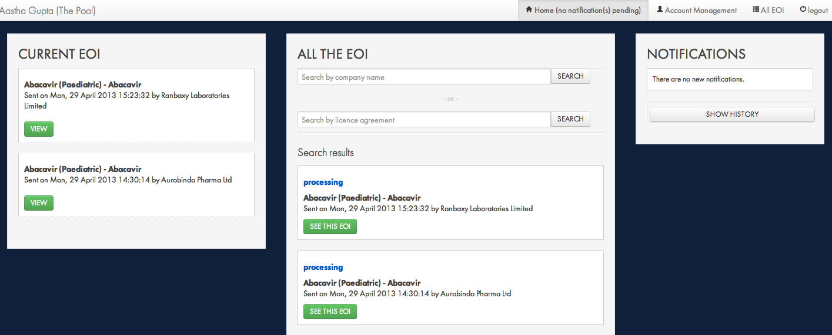
MECANISMO DE EXPRESION DE INTERES (EOI)
A través del sistema online: cualquiera puede solicitarlo; se hacen las mismas preguntas a todos los fabricantes interesados

Slide 25
4. PATENTES, LICENCIAS y ESTRATEGIAS DE
ACCESO EN LA REGION

Slide 26
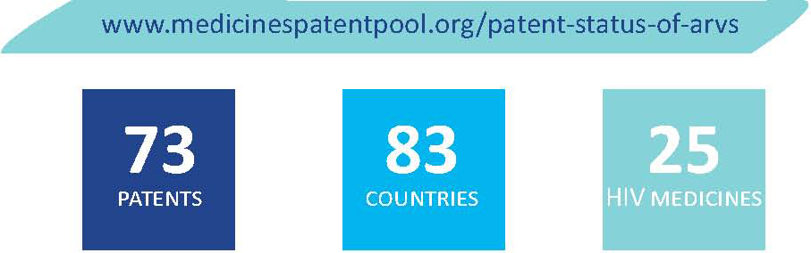
MPP – BASE DE DATOS SOBRE EL ESTADO DE LAS PatentES DE ARV
Búsquedas país por país y medicamento por medicamento
Actualización permanente
Retroalimentación de los países (Oficinas de PI) y Organizaciones de la sociedad civil

Slide 27
INN/ Nombre compuesto | Paraguay | Argentina | Brasil | Uruguay | India
Abacavir sulfato (ABC), Combinaciones con ABC | Expirada (se desconoce en comb.) MPP✔ | No (Otorgada para comb. Para uso pediatrico & hemisulphato sal ) MPP✔ | No (Otorgada comb (3TC+ATZ) | No ( Otorgada Hemisulfato sal) | No ( Otorgada comb pediatrica) MPP✔
Atazanavir (ATV) | No | Otorgada | Otorgada Licencia bilateral | Denegada | Retirada - pendiente solicitud MPP✔
Cobicistrat | No | Solicitada | Solicitada | No | Solicitada MPP✔
Combinaciones con Darunavir (DRV) | No | No (retirada) | No (Solicitada) | No | No( Denegada, pero solicitud pendiente)
Dolutegravir Adulto (DTG A) | No (Desconocida) | No | Solicitada | No/Desconocida | Solicitada MPP✔
Dolutegravir Pediatr (DTG P) | No (Desconocida) MPP✔ | No MPP✔ | Solicitada | No/Desconocida | Solicitada MPP✔
Efavirenz (EFV), combinaciones con EFV | No | Otorgada | Expirada (Solicitada para la combinacion) | No | No (denegada para la combinacion)
Elvitegravir | No | Otorgada | Solicitada | No | Otorgada MPP✔
Emtricitabina (FTC), combinaciones con FTC | Revocada | Denegada (Solicitada) | No (Solicitada) | Revocada | No MPP✔
Etravirina | No/(desconocida) | Otorgada | Otorgada | No(desconocida) | Otorgada

Slide 28
INN/ Nombre compuesto | Paraguay | Argentina | Brasil | Uruguay | India
Indinavir (IDV) | caducada | Retirada/denegada | Denegada | No | No
Lamivudina (3TC) | Denegada/desconocida | Denegada (Otorgada lcomp iquid) | No (Otorgada-liquid composition & comb.) | Denegada (Otorgada liquid. Comp.) | No (Solicitada la comb.)
Lopinavir (LPV) y LPV/r | No MPP Pediatrico✔ | Otorgada | Otorgada, oposicion (Otorgada y solicitada) | Otorgada | No
Maraviroc (MVC) | Solicitada | Otorgada | Denegada, en apelacion (Solicitada) | Otorgada | Otorgada
Nevirapina (NVP) | No | Denegada (Solicitada) | No (Otorgada) | No (Otorgada) | No(Solicitada)
Raltegravir (RAL) | No | No (Denegada) | Solicitada | No | Otorgada
Rilpivirine, | No | Otorgada | Solicitada | No | Otorgada
Ritonavir (RTV) | No MPP Pediatrico✔ | Denegada (Otorgada) | Otorgada(oposicion)/ Solicitada | No | No( Denegada/apelacion pendiente
Saquinavir (SQV) | No | Abandonada(Otorgada) | Denegada (Otorgada) | Expirada (Otorgada) | Expirada (Otorgada)
TAF | No | No | Solicitada | No | Otorgada MPP✔
Combinaciones con TDF | No | No (solicitada) | Denegada (solicitada) | No | Denegada pero reivindicaciones otorgadas MPP✔
AZT en comb con 3TC | No | Expirada | No (Otorgada) | No | No MPP✔

Slide 29
INN/ Nombre compuesto | Colombia | Peru | Venezuela | Bolivia | Ecuador
Abacavir sulfato (ABC), Comb con ABC | No/ (Otorgada) MPP Pediatrico✔ Adultos? | No (Otorgada) MPP Pediatrico✔ Adultos? | No (Solicitada) MPP Pediatrico✔ Adultos? | No MPP Pediatrico✔ | No (Otorgada) MPP Pediatrico✔ Adultos?
Atazanavir (ATV) | No | No (Otorgada) | No (Solicitada) | No MPP✔ | No MPP✔
Cobicistrat | No | No | No | No MPP✔ | No
Combinaciones con Darunavir (DRV) | No | No | No | No | No
Dolutegravir Adult (DTG A) | Otorgada | No (Solicitada) | No | No | No (Solicitada)
Dolutegravir Pediatric (DTG P) | Otorgada MPP✔ | No (Solicitada) MPP✔ | No MPP✔ | No MPP✔ | No (Solicitada) MPP✔
Efavirenz (EFV), comb con EFV | No | No | No (Solicitada comb.) | No | No
Elvitegravir | Otorgada | Otorgada | Solicitada | Solicitada MPP✔ | No
Emtricitabina (FTC), comb con FTC | No | No (se desconoce) | Solicitada | No MPP✔ | No
Etravirina | No (desconocida) | No (desconocida) | No (desconocida) | No (desconocida) | No (desconocida)

Slide 30
INN/ Nombre compuesto | Colombia | Peru | Venezuela | Bolivia | Ecuador
Indinavir (IDV) | No | No | No | No | No
Lamivudine (3TC) | No (Solicitada) | No (Concedida formulacion liquid) | No (Solicitada) | No | No (Solicitada comb.)
Lopinavir (LPV) y LPV/r | Otorgada | No (Otorgada-LPV/r) MPP Pediatrico✔ Adultos? | No | No MPP Pediatrico✔ | No (Solicitada-LPV/r)
Maraviroc (MVC) | Otorgada | Otorgada | No | Otorgada | Denegada, en apelacion
Nevirapina (NVP) | No | No (Otorgada formulacion) | No (Solicitada) | No | Denegada (Solicitada)
Raltegravir (RAL) | Otorgada | No | No | No | No (Concedida)
Rilpivirina | No | No (desconocida) | Solicitada | No | No (Solicitada)
Ritonavir (RTV) | No | No MPP Pediatrico✔ | No | No MPP Pediatrico✔ | Otorgada
Saquinavir (SQV) | Expirada | Expired (Granted) | No (Otorgada) | No | Expirada (Otorgada)
TAF | No | No | No | Desconocida MPP✔ | Desconocida
Combinacion con TDF | No | No (desconocida) | No (Solicitada) | No MPP✔ | No MPP✔
AZT en combinacion con 3TC | No | No | No | No MPP✔ | No/ (desconocida) MPP✔

Slide 31
GRAN DESAFIO: inclusion DE ALGUNOS PAISES DE INGRESOS MEDIOS ALTOS EN LAS LICENCIAS
Distribución de personas viviendo con VIH por nivel de ingreso de país, 2000 - 2020
Fuente: ONUSIDA, FMI 2012

Slide 32
ALGUNAS posibleS FORMAs PARA ATENDER A ESOS DESAFIOS EN LOS MICs
Segmentación de mercado (publico/privado)
  En muchos países, los programas nacionales hacen las compras para la mayoría de las personas en tratamiento
  Genéricos habilitados para ofertar a los programas nacionales
  Innovadores continúan vendiendo en el mercado privado
Introducir regalías diferenciadas de acuerdo por ejemplo al nivel socio-económico u otras circunstancias del país
  Permite a los países beneficiarse de la competencia de genéricos que es el mejor mecanismo para bajar los precios
  Regalías podrían tomar en cuenta diferentes variables: PNB per cápita, inequidad, carga de la enfermedad, otros

Slide 33
Mecanismos para PROMOVER
  ONUSIDA-OMS-PNUD: que explica la aplicación de las flexibilidades para salud publica del Acuerdo ADPIC:
    http://www.unaids.org/en/media/unaids/contentassets/documents/unaidspublication/2011/JC2049_PolicyBrief_TRIPS_sp.pd
  Licencias Voluntarias: Pueden traducirse en una mejora en el acceso, pero estas deben incorporar importantes salvaguardas para la salud pública.

Slide 34

Contacto:
Erika Duenas
eduenas@medicinespatentpool.org

